Slide 1
ChatGPTスペシャルセッション
工学系研究科 吉田塁
文学部4年生 中條 麟太郎

Slide 2
本セッションの目的
ChatGPT など対話型 AI に関して簡単に理解を深める
ChatGPT など対話型 AI に関する意見や疑問を共有して、来年度の授業に備える
みなさまのご意見を今後のuteleconでの情報発信の参考にさせていただく

Slide 3
ChatGPTとは
「対話」できる AI
OpenAI が2022年11月30日に公開
ユーザー数が、5日で100万人、2ヶ月で1億人 ^{*1*2}
Microsoft が 1.3 兆円を追加投資^{*3}
米医師試験に合格ライン^{*4}、MBA 科目の試験に合格^{*5}
1月時点でスタンフォード大の学生17%が試験などに利用^{*6}
3月15日(本日)から性能が向上した GPT-4 が有料プランで利用可能^{*7}
ZDNET Japan https://japan.zdnet.com/article/35199601/
Real Sound https://realsound.jp/tech/2023/02/post-1249921.html
日本経済新聞: https://www.nikkei.com/article/DGXZQOGN111BW0R10C23A1000000/
共同通信 Yahoo ニュース: https://news.yahoo.co.jp/articles/46346ffb8919781adffe155ca2d9093eec1a769b
Real Sound: https://realsound.jp/tech/2023/02/post-1249921.html
The Stanford Daily https://stanforddaily.com/2023/01/22/scores-of-stanford-students-used-chatgpt-on-final-exams-survey-suggests/
Open AI: https://openai.com/research/gpt-4

Slide 4
ChatGPTを利用する上での留意点
2021年までのデータを利用^{*8} （最新の情報を出せない）
Bing AI や Perplexity AI は最新の情報も含めて出力
プロンプト（指示出し）で出力が変わる^{*9, *10, *11}
思うような出力が得られなくても対話を通して修正を促せる
デタラメ（hallucination）を言うことがある^{*12, *13}
GPT-4 で改善されているようだが、完全ではない^{*7}
同じ問いかけに対して必ずしも同じ答えが返ってこない
出力にゆらぎを与えるパラメータ（temperature）が存在
日本語よりも英語の方が得意
GPT-4 で言語の壁も低くなっている^{*7}
情報源を示さない
GPT-4 は文献情報に URL を付与する場合あり（必ずではない）
Bing AI や Perplexity AI は情報源を示してくれる
AI 生成文の検出ツールもあるが、完全ではない

Slide 5
教育における ChatGPT の活用可能性
学生に ChatGPT を使わせない
概念図など図の作成を取り入れる、講義内容や授業内の議論に特有の課題を作る、対面でレポートを書かせる、大量の引用をさせる、最新の情報を必要とする課題を作る…
学生に ChatGPT を使わせる
AIが作ったレポートを渡して修正させる・良い点や改善点を挙げさせる、学生にAIでレポートを作成および評価させる、使い方を模索するセッションを設ける、苦手な英単語を組み込んだ物語生成など自習用教材を作らせる…
学生に対して共通でできること
AI利用のポリシーをシラバスに記載する・授業冒頭で説明する
教員が ChatGPT を使う
シラバスの原案作成、授業案の原案作成、多肢選択問題・小テストの原案作成、授業内容に関する身近な例・対話文作成…
参考: https://fctl.ucf.edu/teaching-resources/promoting-academic-integrity/artificial-intelligence-writing/

Slide 6
参考情報
ChatGPT、AI 全般
「自民党AIの進化と実装に関するプロジェクトチーム」による第2回 2023年2月17日（金）会合における東京大学松尾豊先生の資料（HP、PDF）
吉田によるオンラインイベント「教育における ChatGPT の活用について語ろう」の資料（第1回、第2回）
資料まとめ
POD network の有志による各大学の AI ポリシーやガイダンスまとめ（英語）（Google スプレッドシート）
Florida Polytechnic University の Doug Holton 先生による AI ツールに関する教員向けワークショップで利用できる資料まとめ（英語）（HP）
千葉大学石井雄隆先生による ChatGPT の教育利用に関する Web 記事まとめ（HP）
吉田によるChatGPT・AI の教育関連情報まとめ（HP）

Slide 7
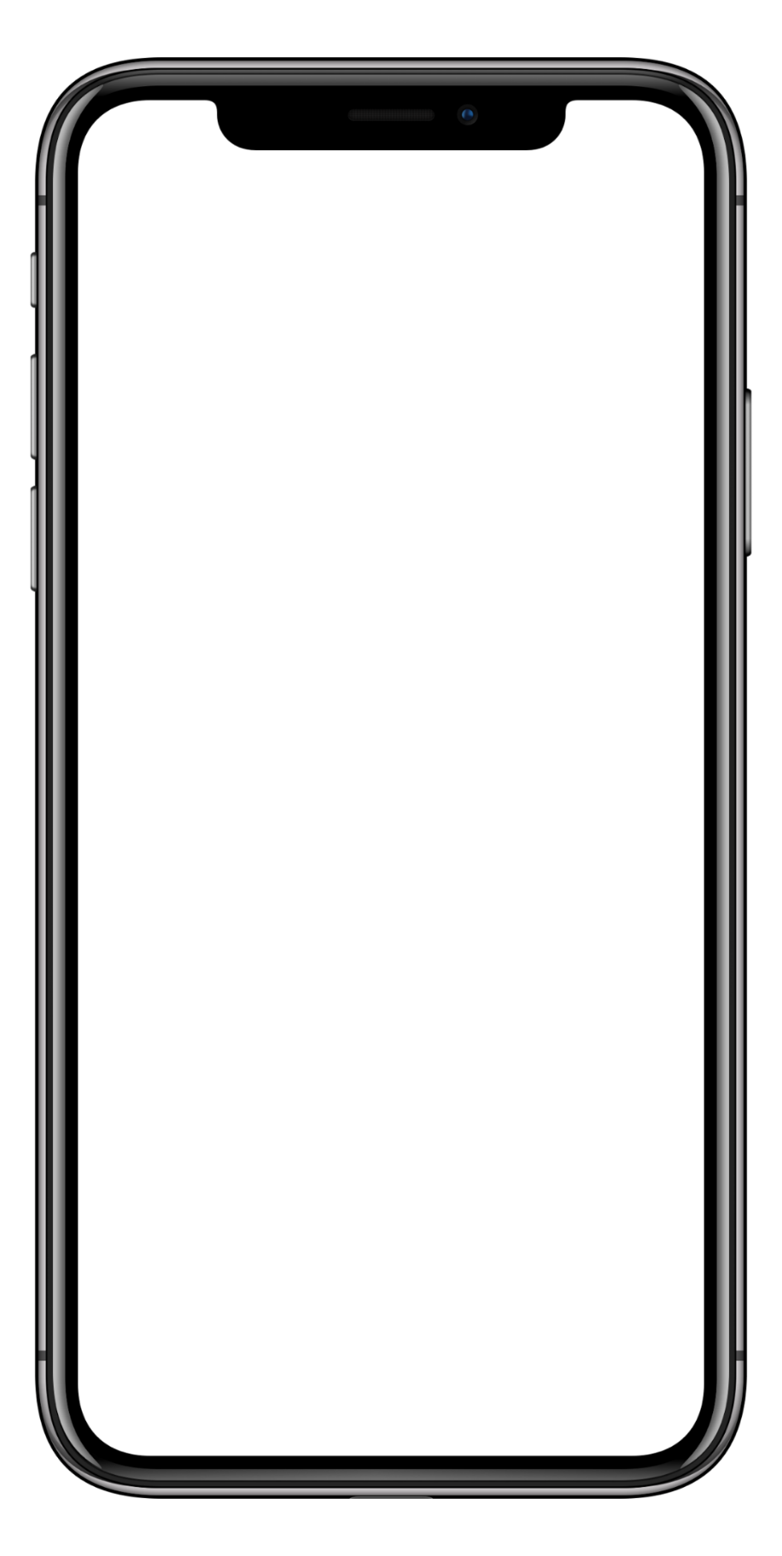
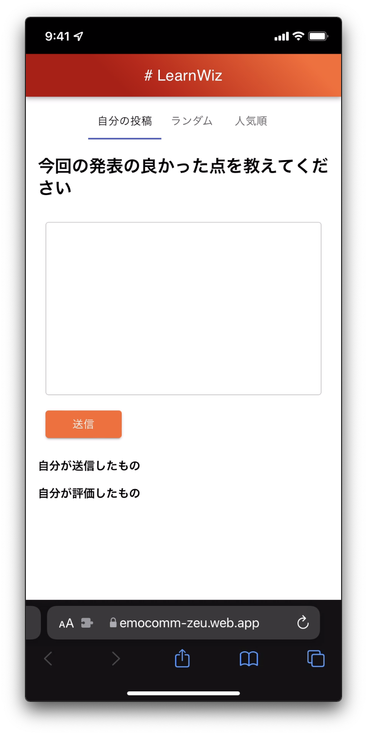
LearnWiz Oneについて
意見/感想を集約/共有できる
一人作業でも他者から学べる
大規模でも使える
https://one.learnwiz.jp/

Slide 8
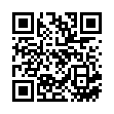
意見交換
ChatGPT（対話型 AI）に対する 意見、疑問、コメントなどを投稿してください
流れ
（一人）LearnWiz One に投稿（5分）
（一人）他の人の投稿を確認（3分）
（全員）参加者全員の投稿を共有
LearnWiz Oneへのリンク https://app.one.learnwiz.jp/events/9443369971

Slide 9
まとめ
今日の意見交換が ChatGPT の理解促進、利活用につながれば幸いです
ツール活用における相談や質問は、 uteleconの「サポート窓口」もご活用ください
その他のuteleconへのフィードバックは ページ下の「フィードバック」から お待ちしています

